Slide 1
Giocando con compasso, righello, goniometro E TANGRAM
Classi 3 D/E
Ins. Carmela Sarpa
https://drive.google.com/file/d/1a_V2SNfu-RWkAyxrZPDbaNmrmwXI78qu/view

Slide 2
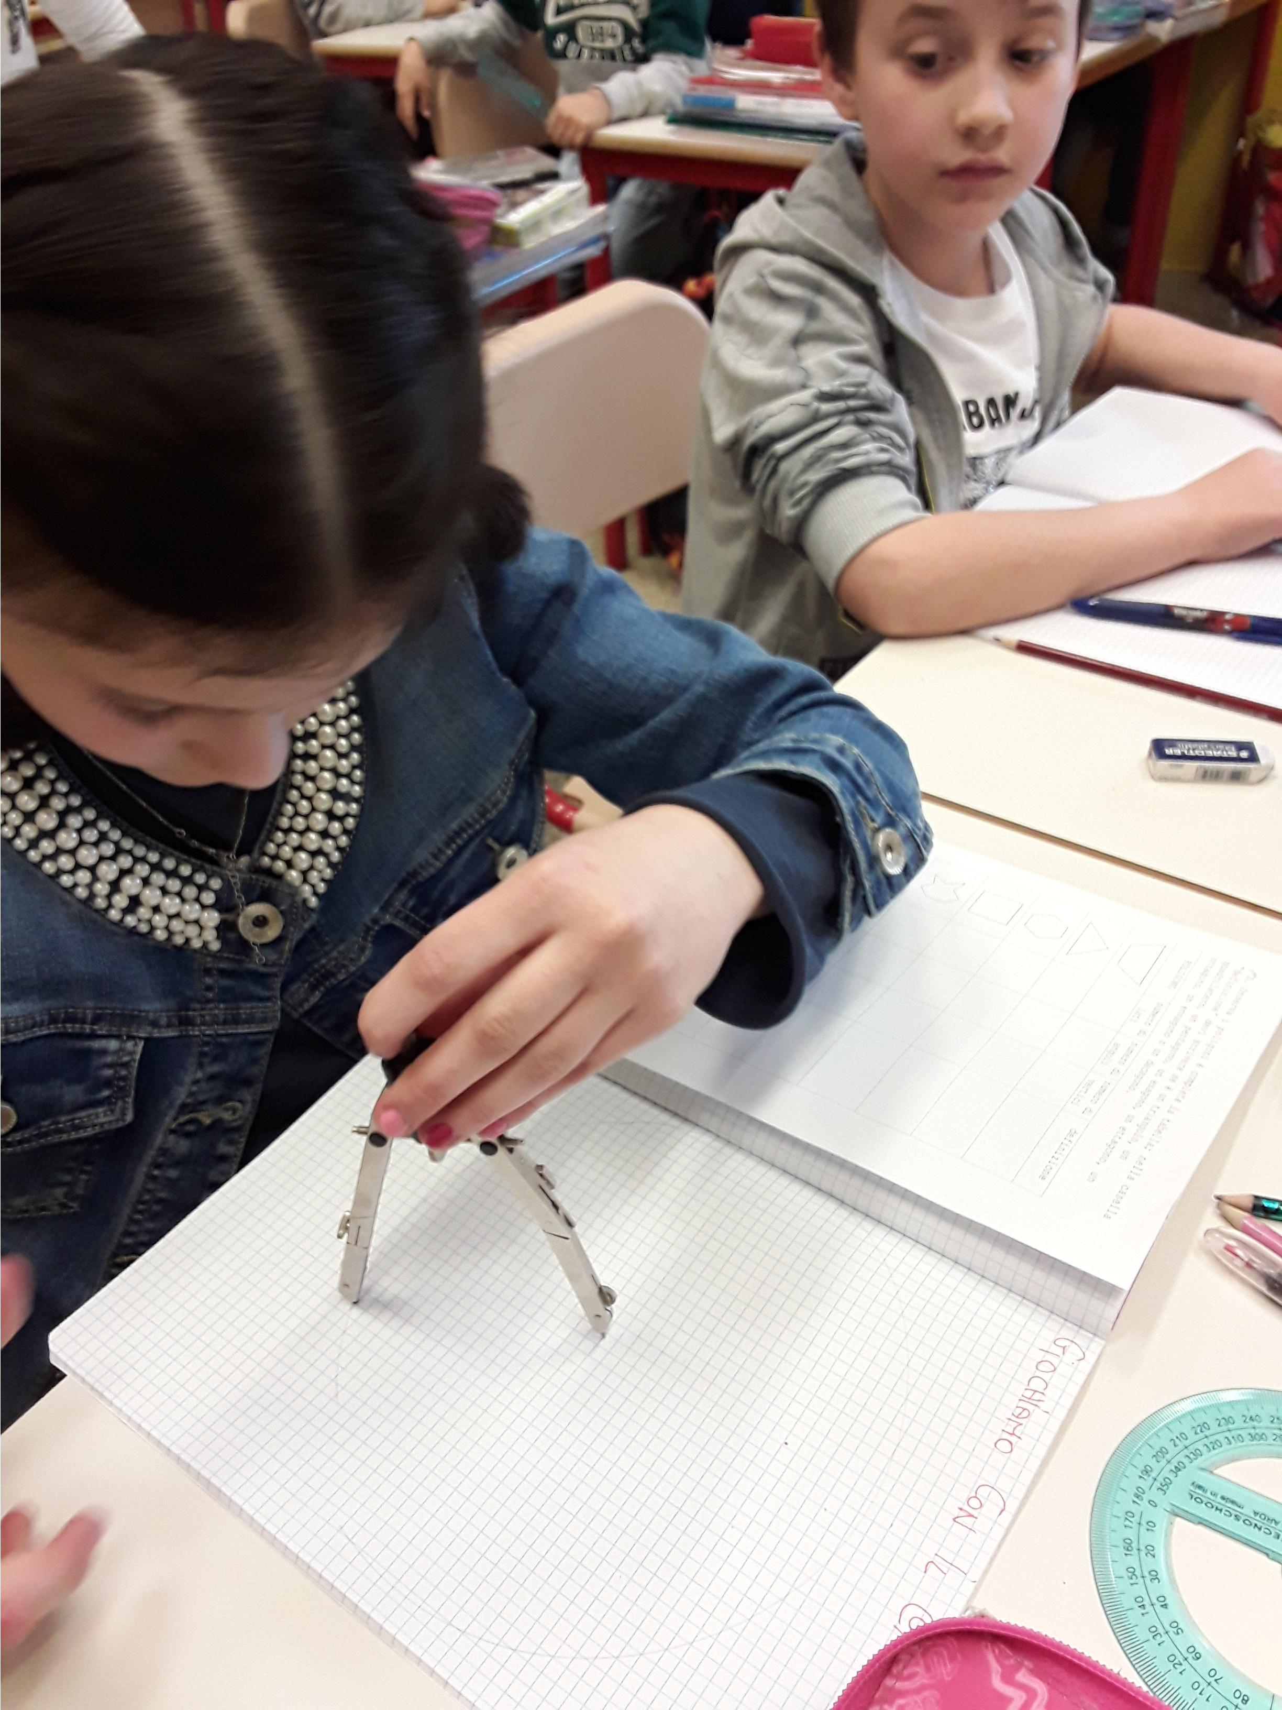
« Un po’ difficile usare il compasso»

Slide 3
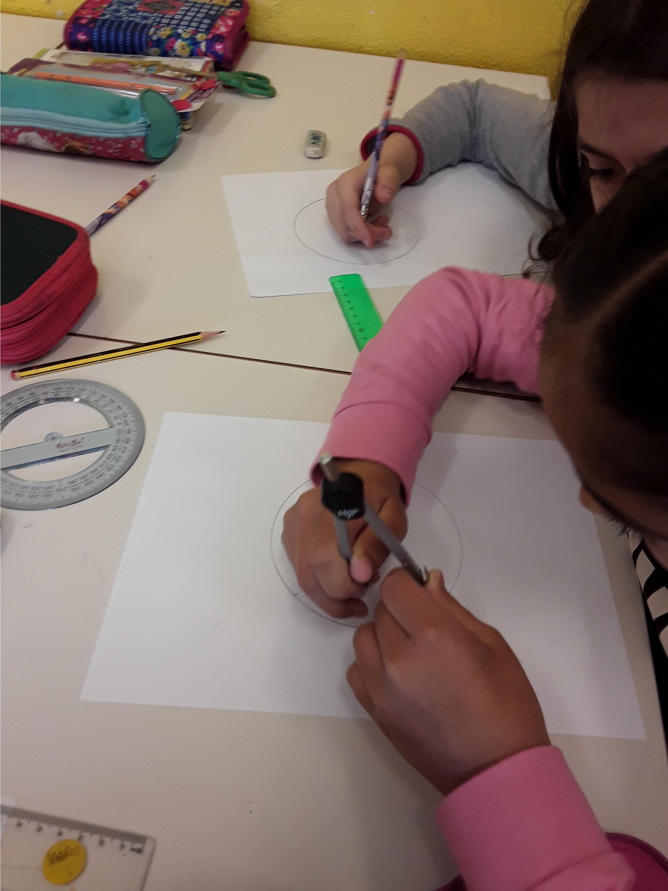
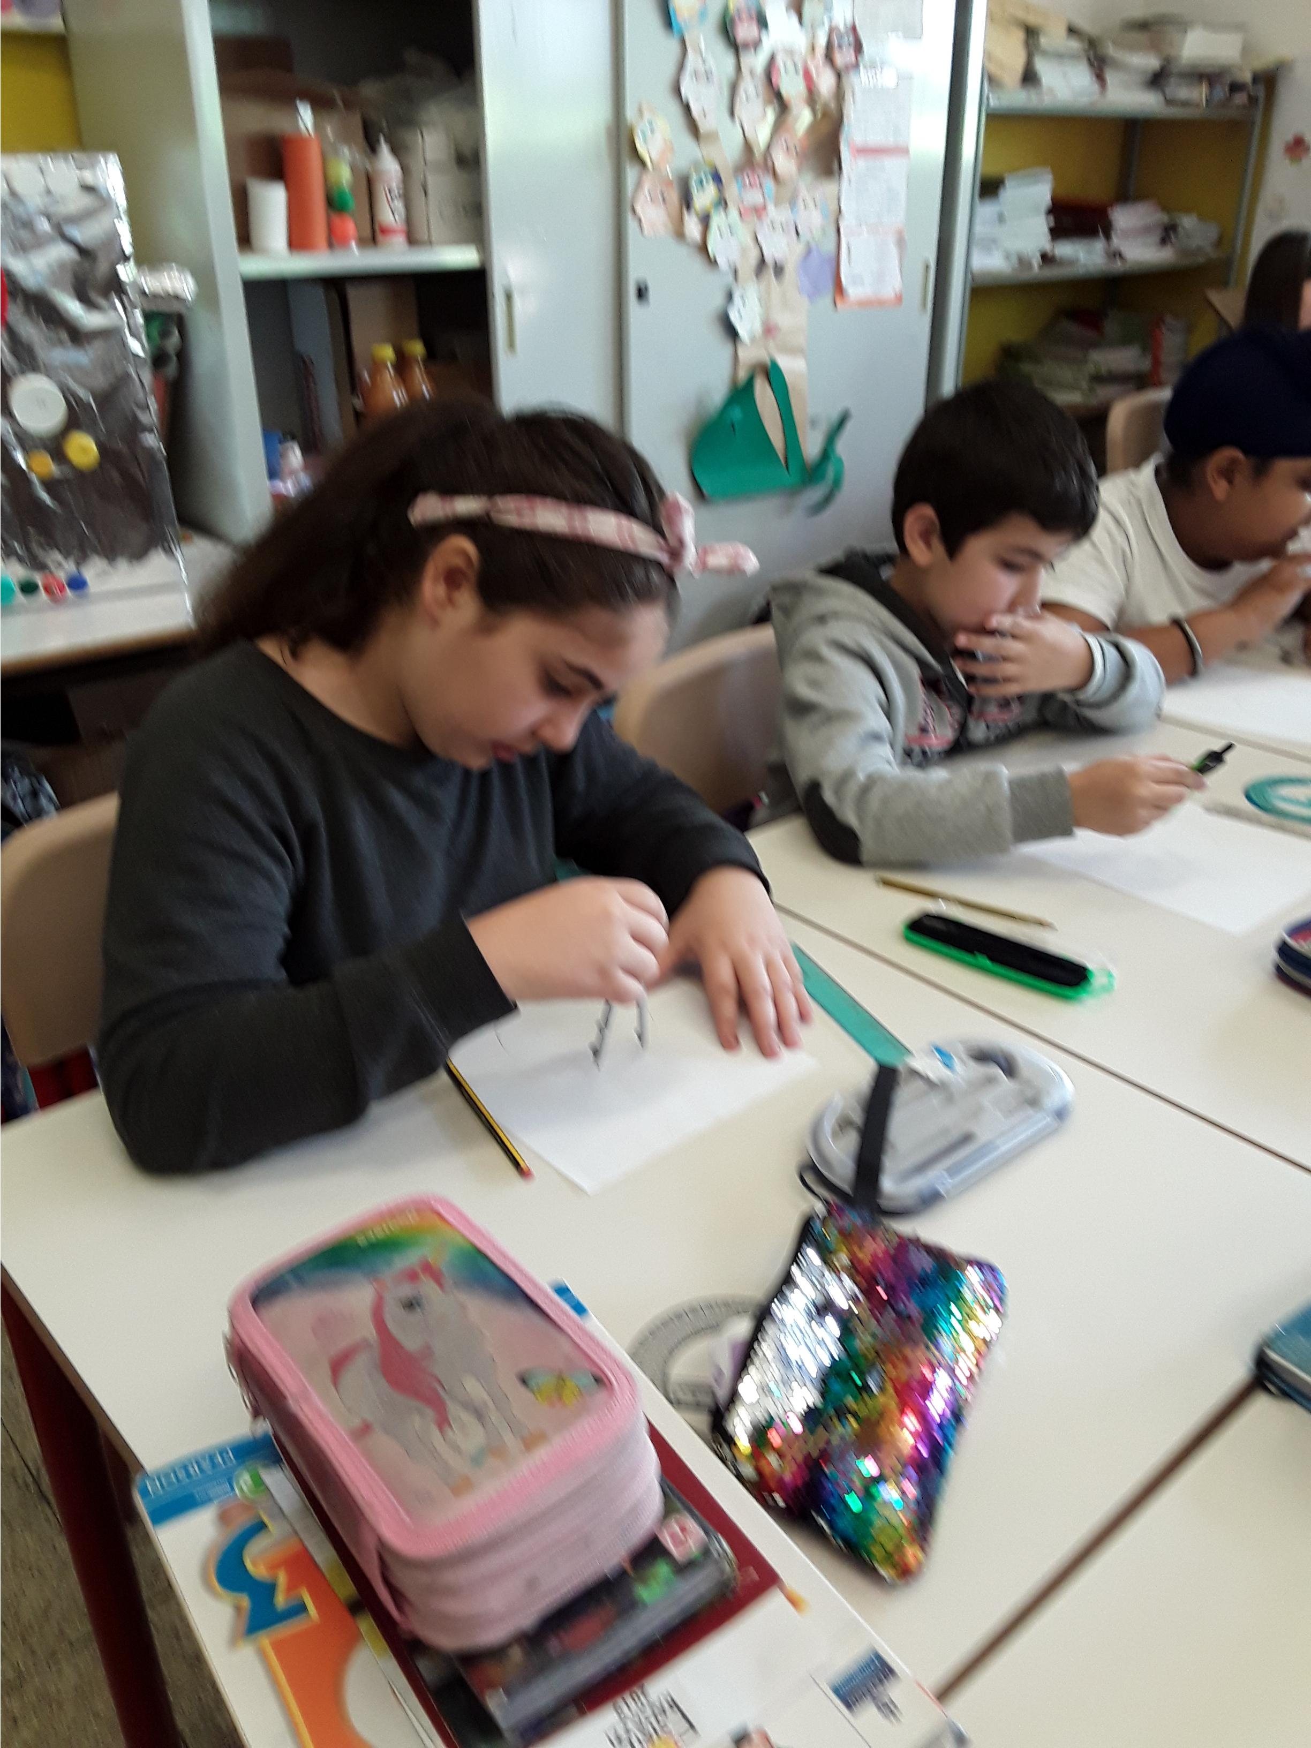

Slide 4
INIZIAMO CON un grande cerchio

Slide 5
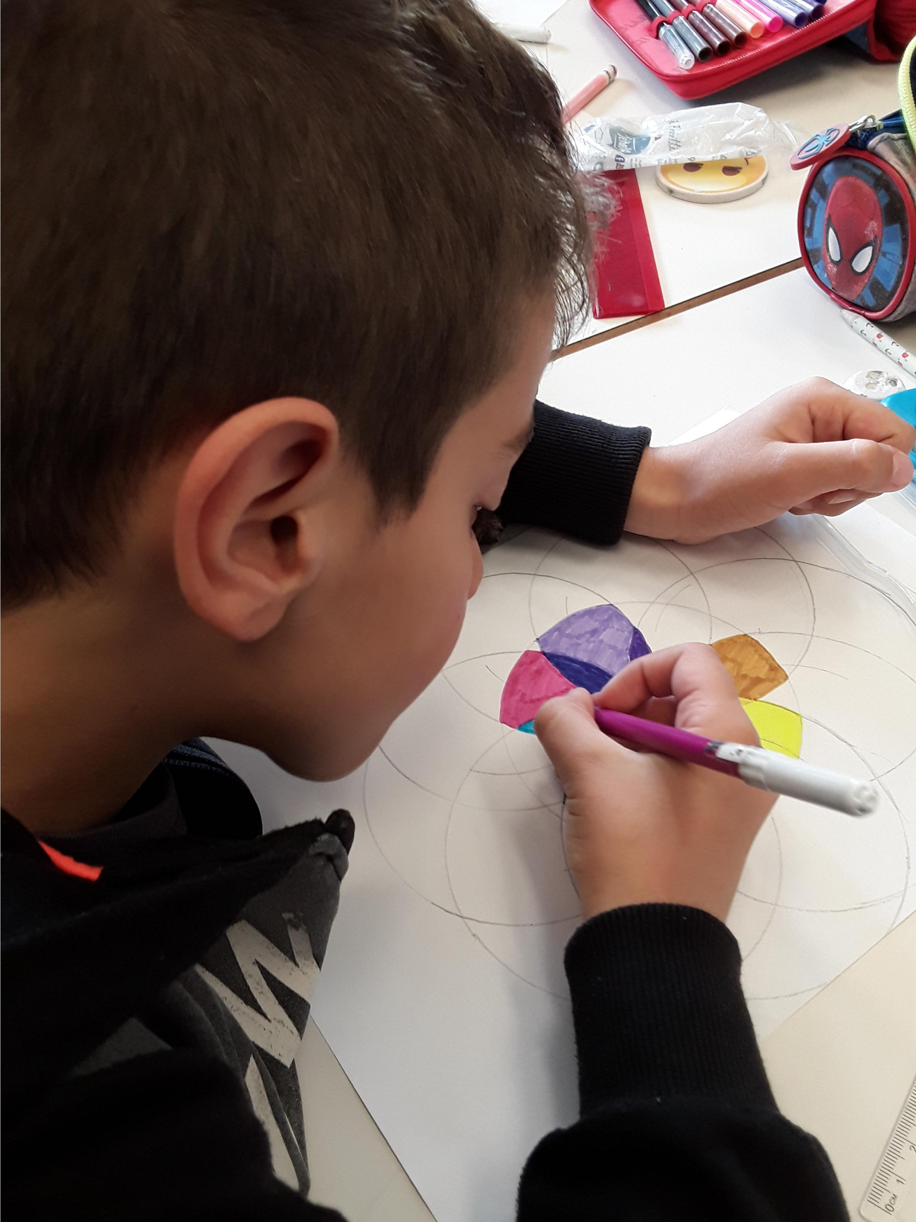
Sulla precedente circonferenza, gli alunni tracciano altre circonferenze. Il rIsultato sarà un fiore

Slide 6
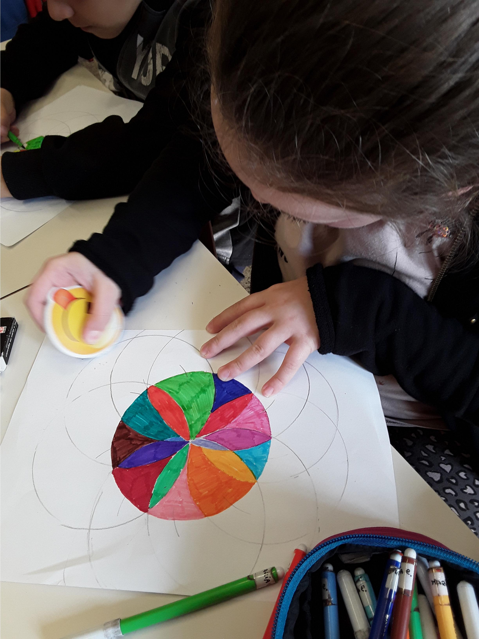

Slide 7
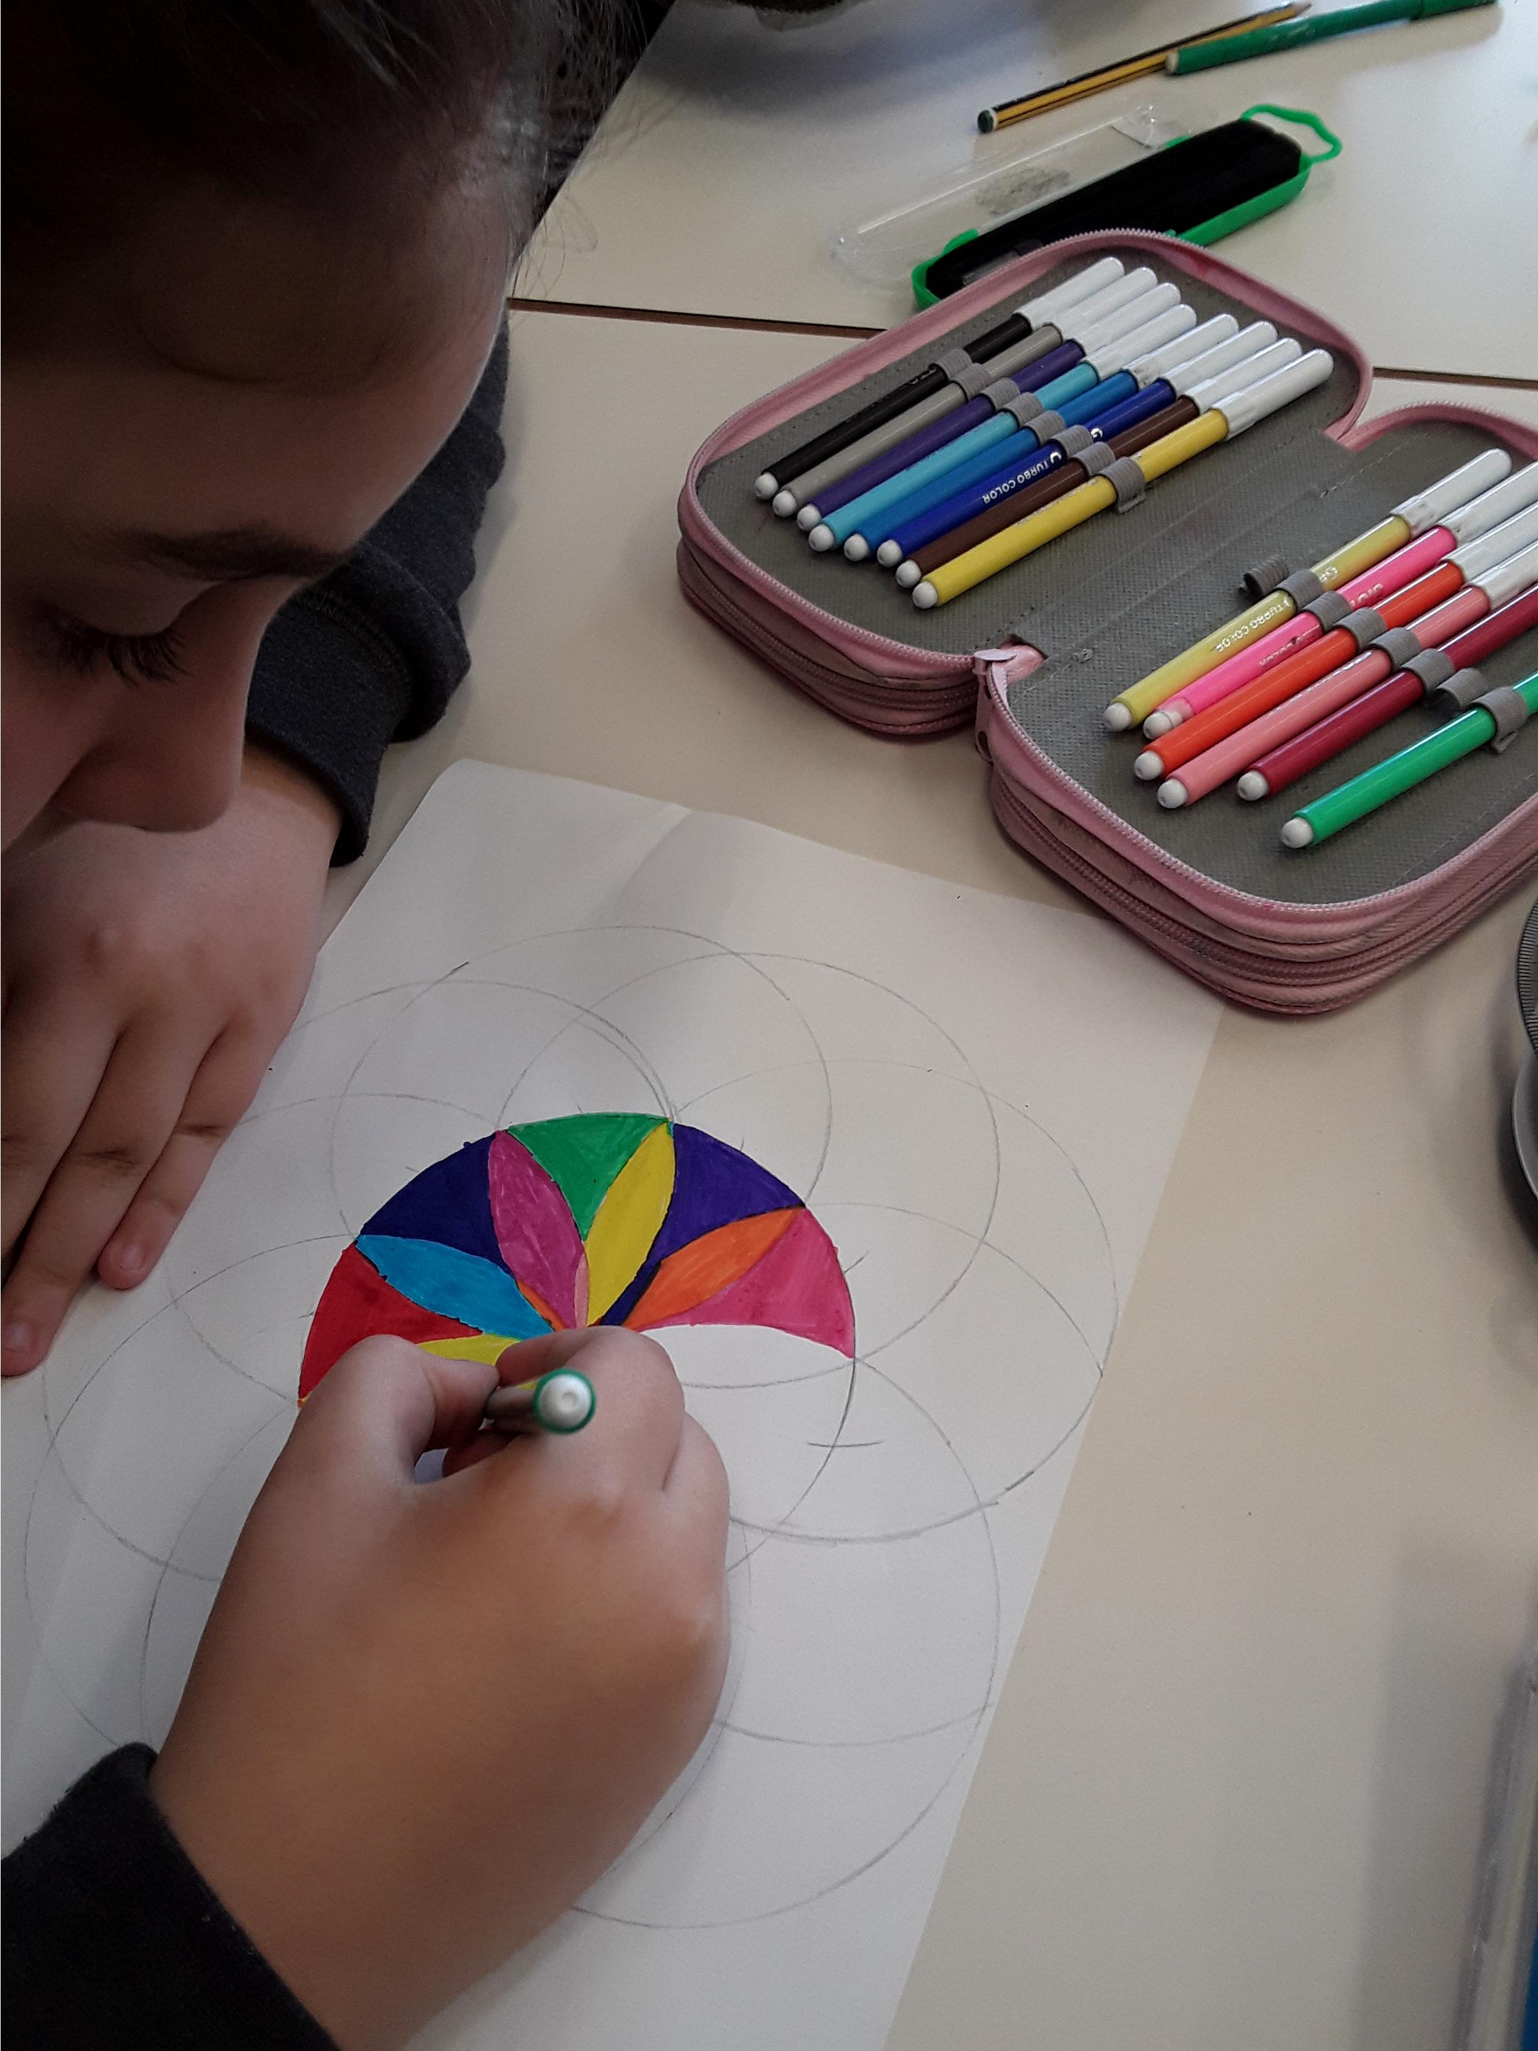

Slide 8
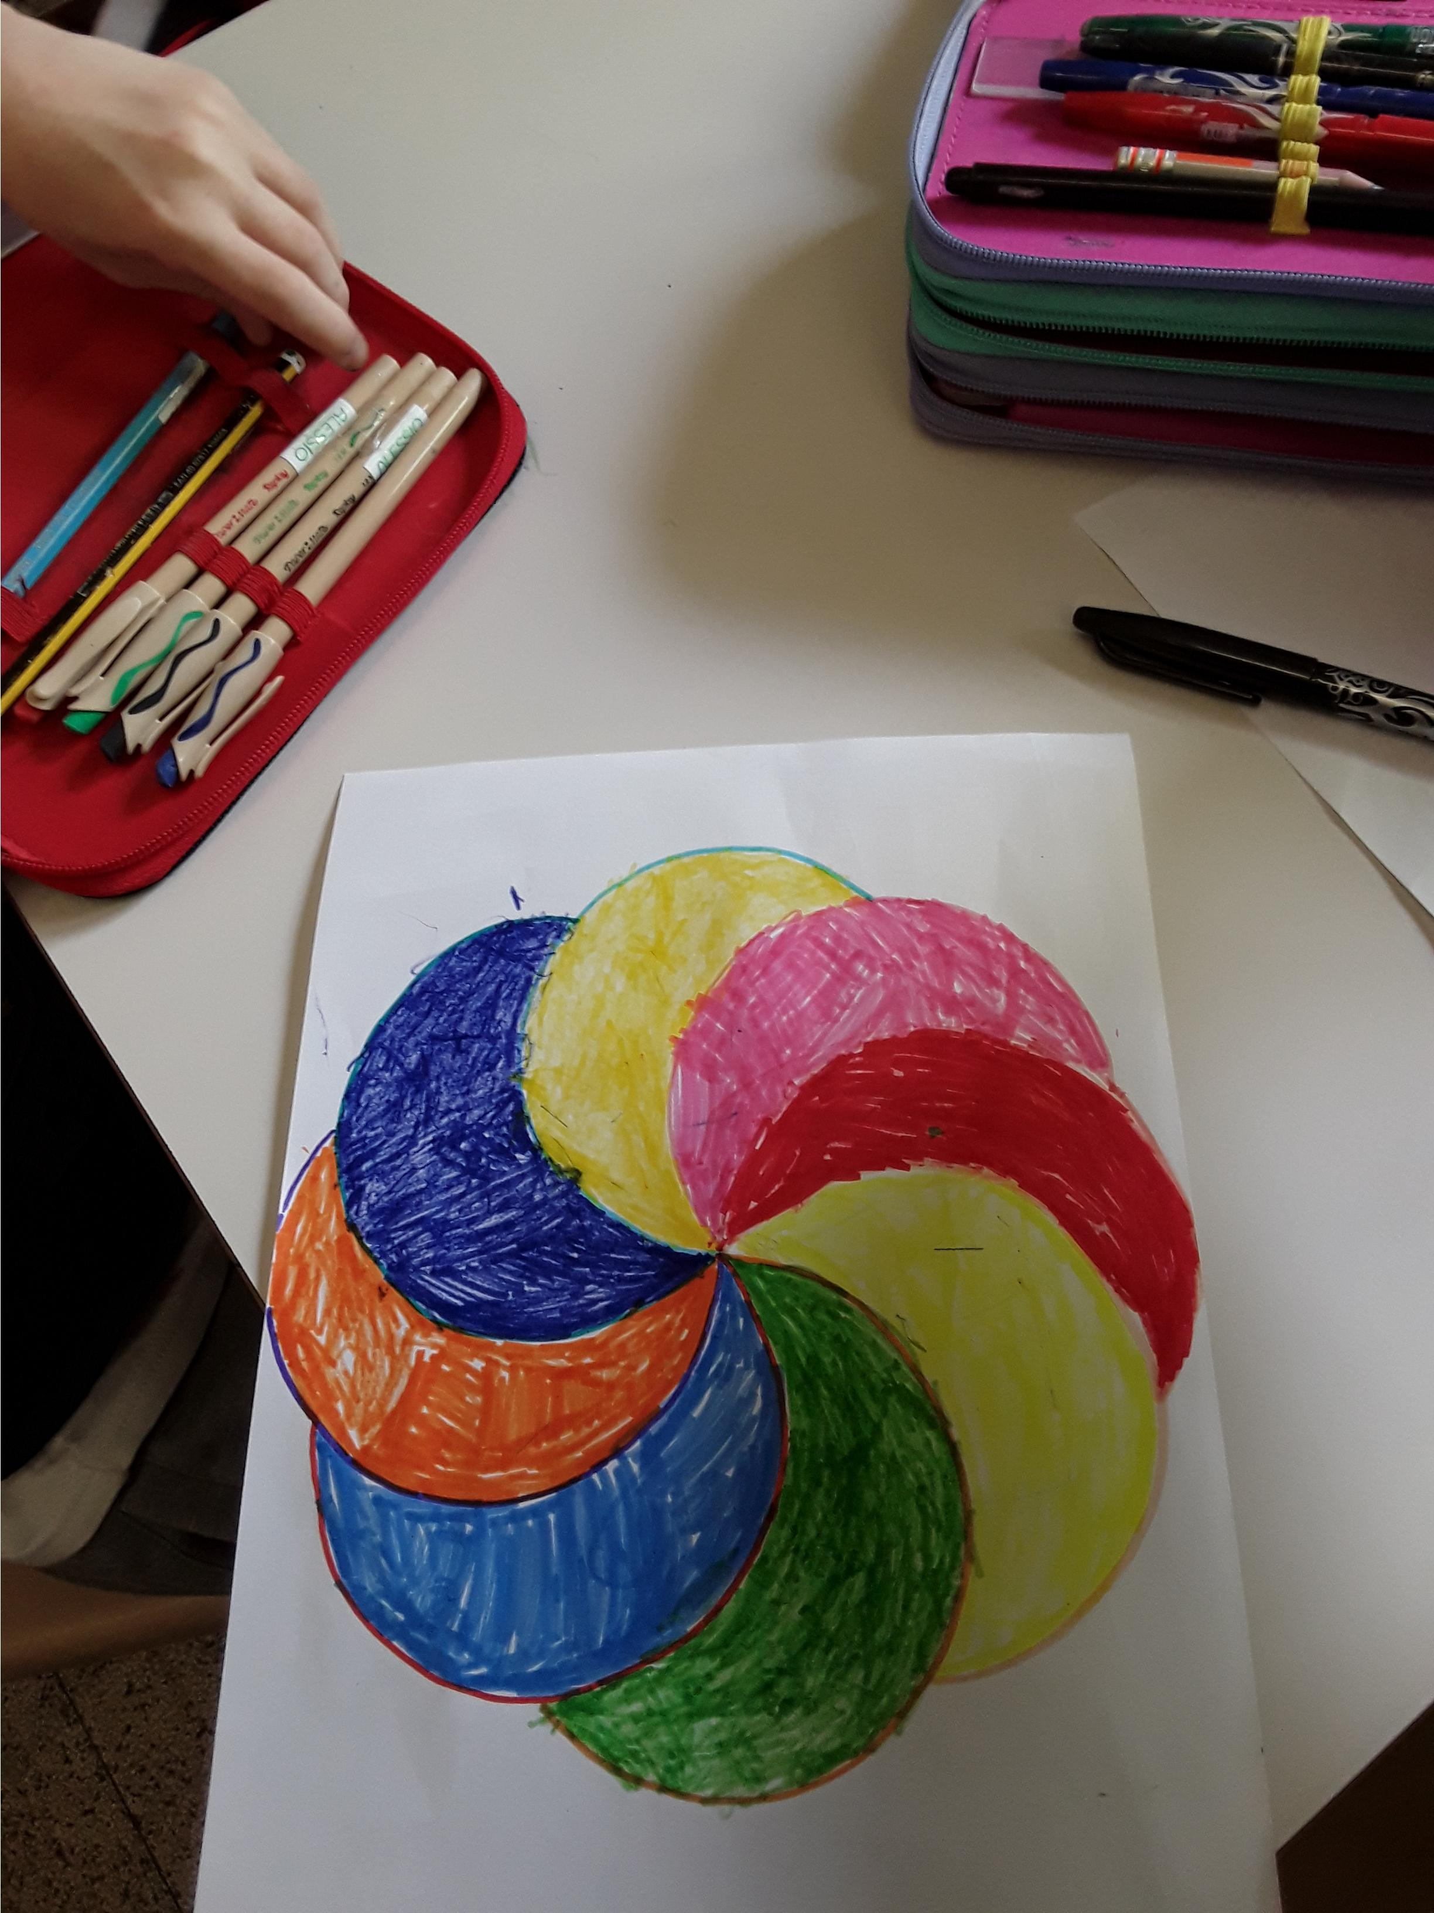

Slide 9
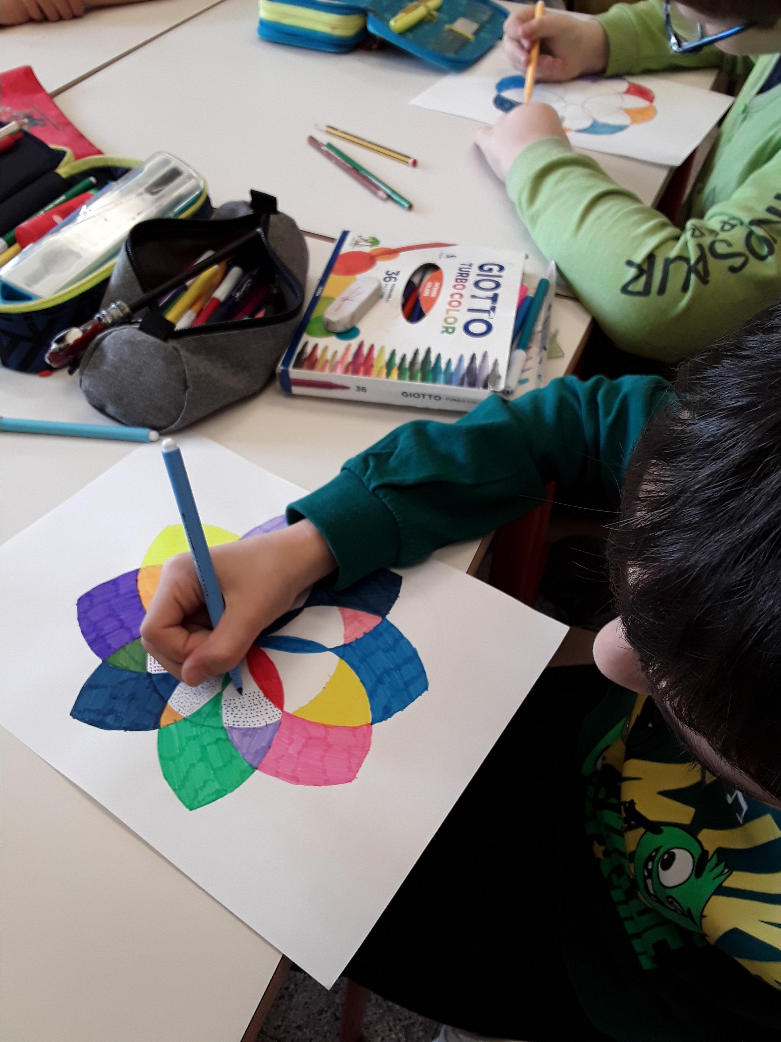
IL FIORE SI ESPANDE

Slide 10
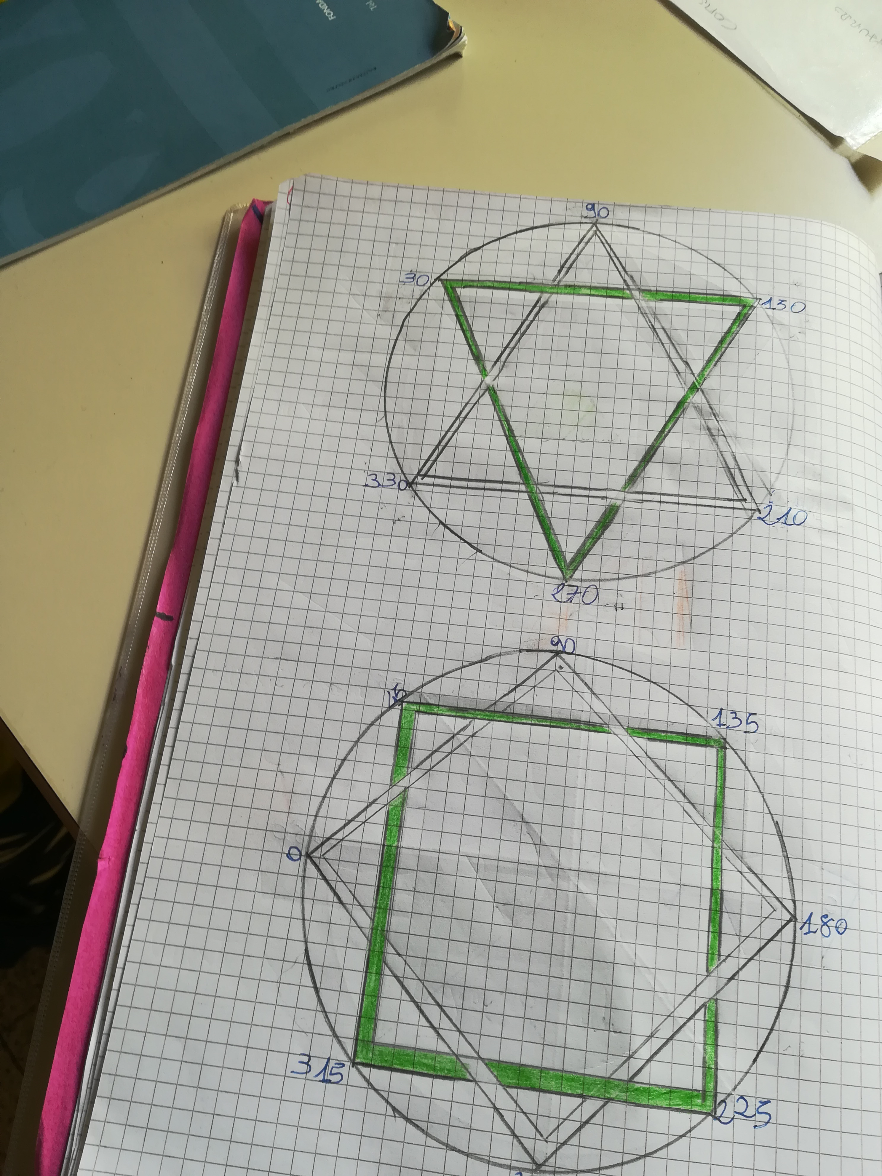
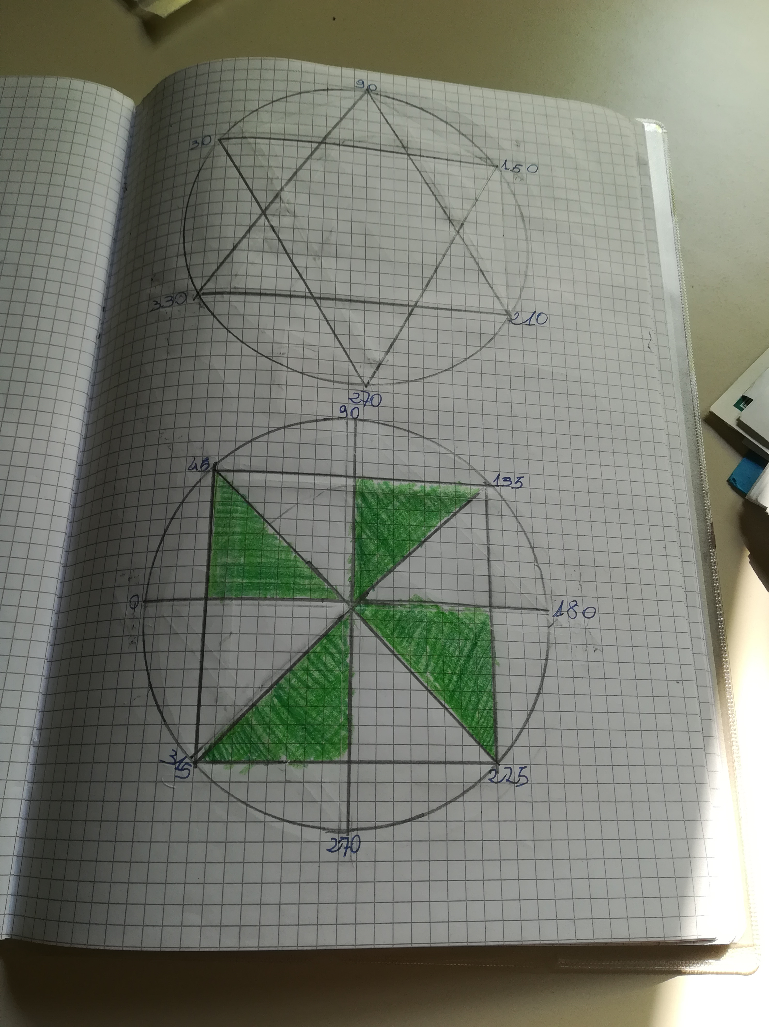
Con il goniomeTro abbiamo fatto dei bellissimi disegni

Slide 11
Il GIOCO DEL TANGRAM
Il gioco del Tangramc consente di avviare, attraverso l’esperienza concreta, all’intuizione dei concetti di area e confronti di aree. Nel gioco sono disponibili diverse figure da comporre. Qualsiasi figura realizzata con il tangram deve essere costituita impiegando tutti i sette pezzi. I pezzi si spostano per ottenere diverse figure. Lo scopo del gioco è di formare figure di senso compiuto utilizzando tutti i pezzi senza sovrapporli.

Slide 12
Il TANGRAM Obiettivi didattici del gioco
Saper operare con figure piane
Saper confrontare superfici
Saper comporre e scomporre superfici
Riconoscere l’equiestensione di figure piane
Saper eseguire traslazioni e rotazioni
Sviluppare la creatività

Slide 13
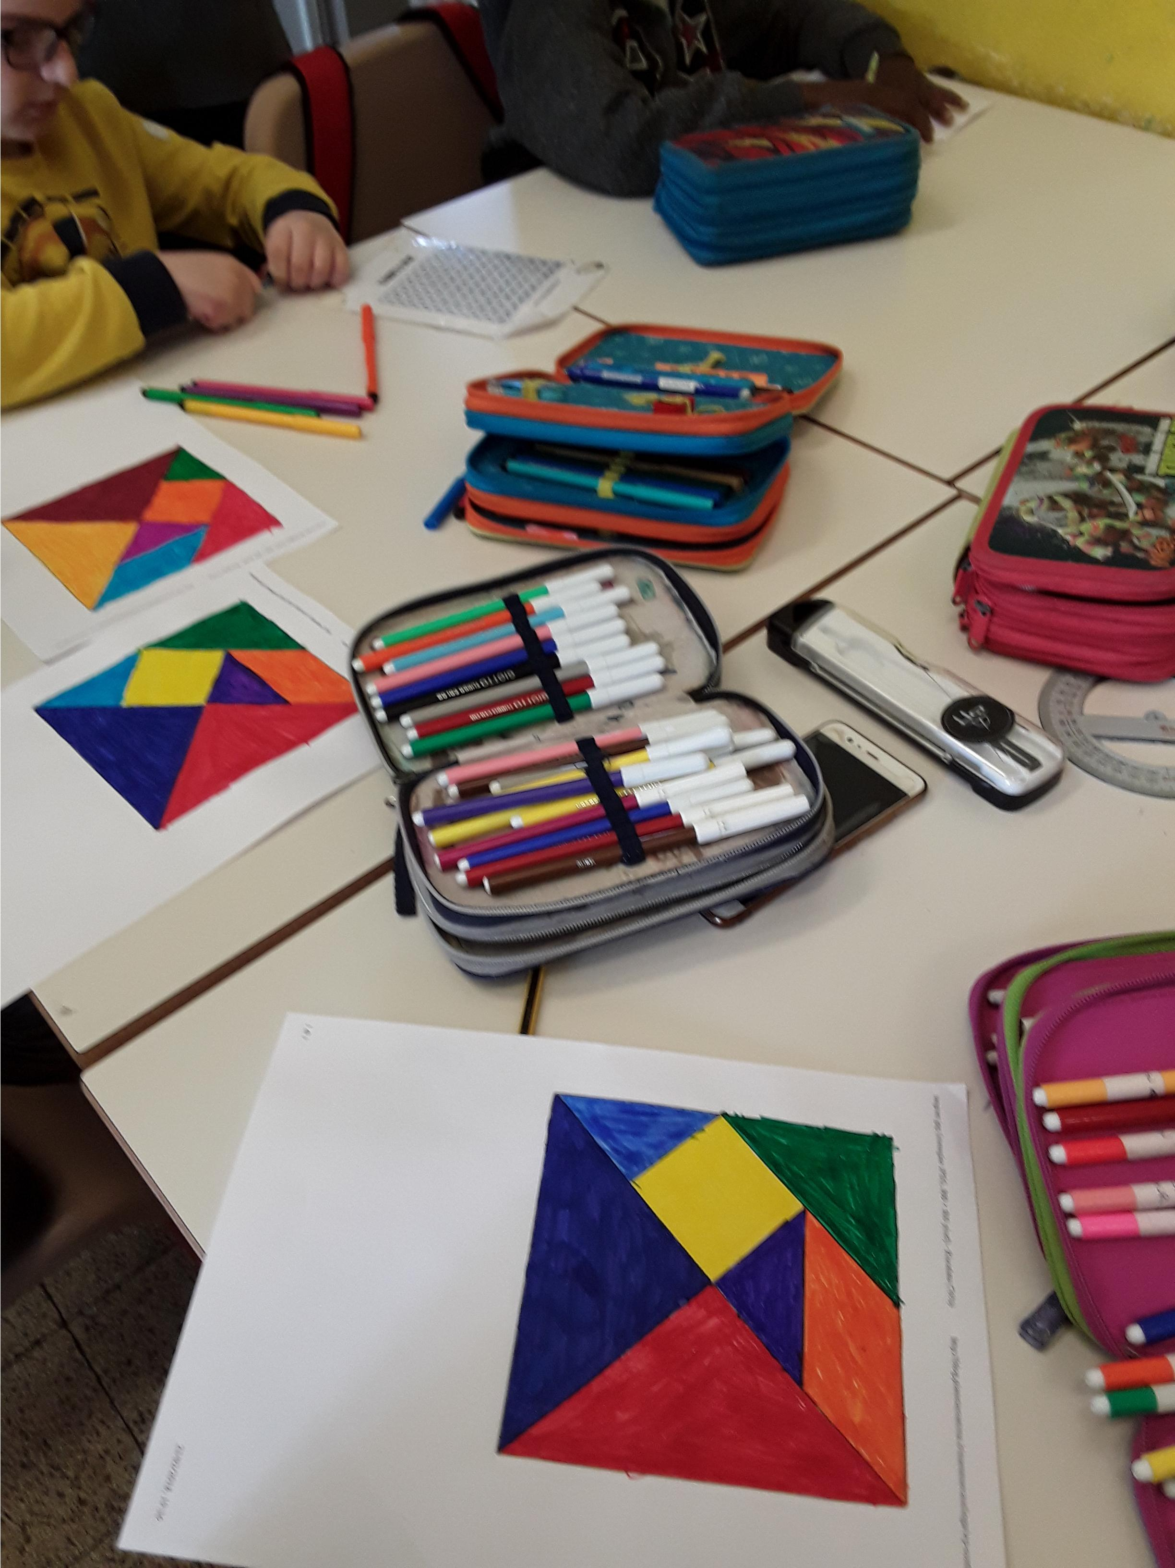
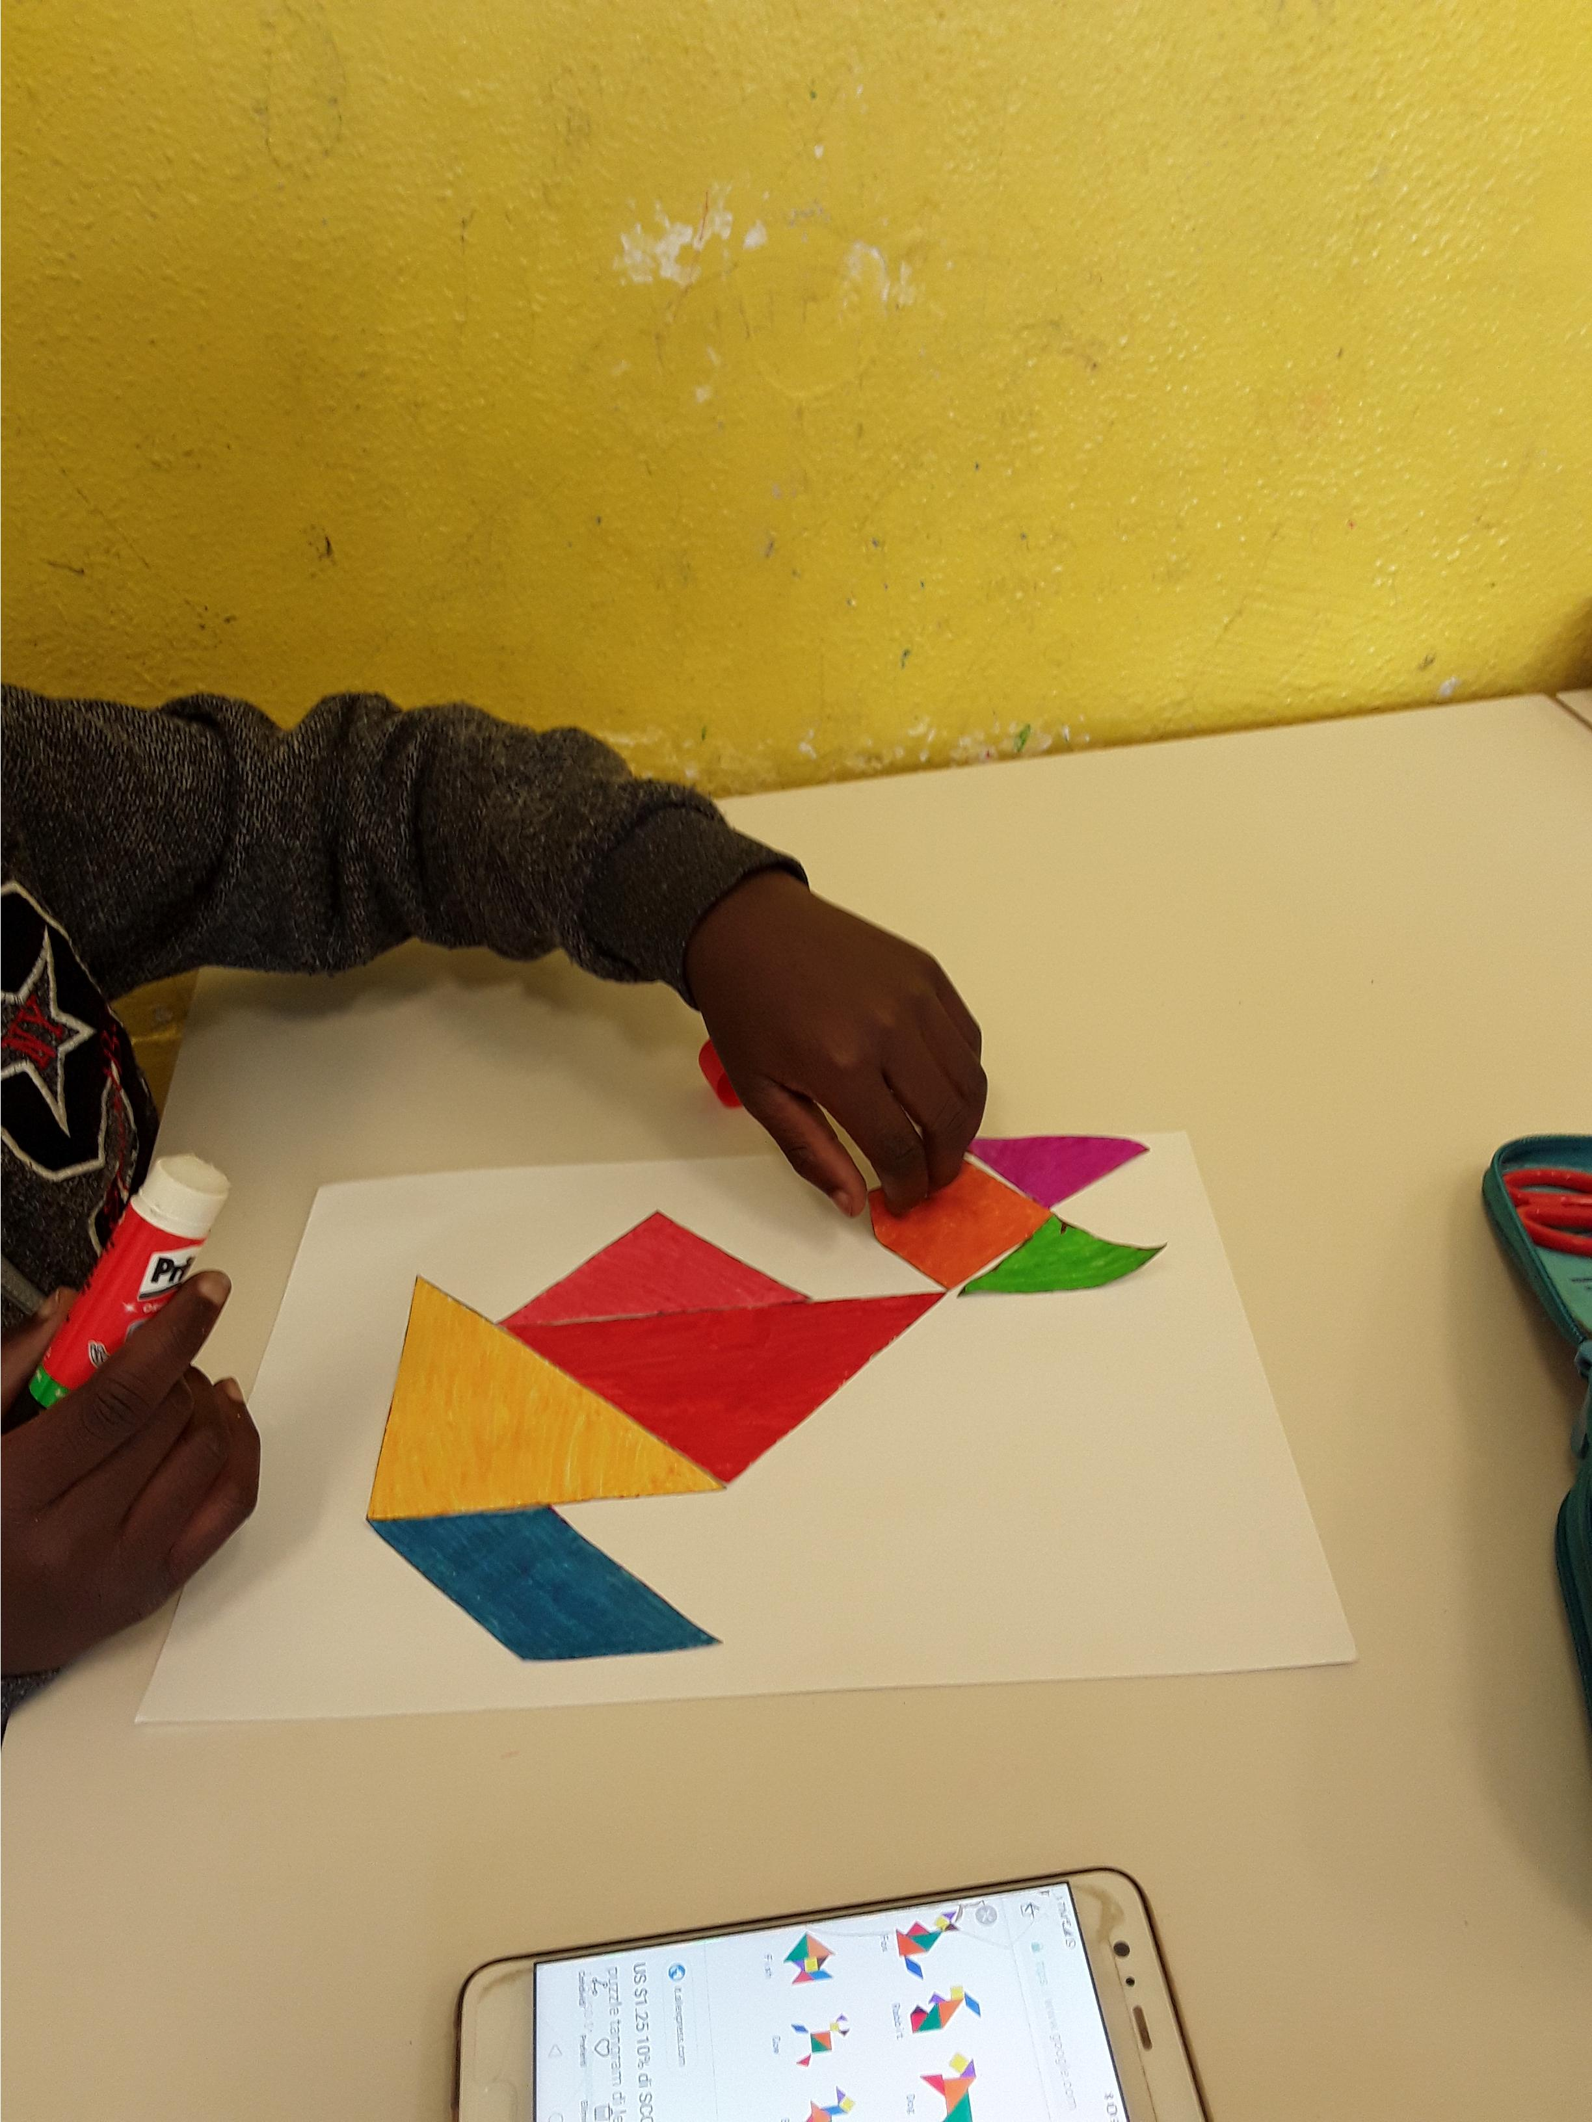

Slide 14
Riassunto dell’Attivita’
La scelta di questo laboratorio e’ nata per approfondire gli argomenti che per gli alunni sono stati uno stimolo nuovo, indipendemente dalle loro capacita’ scolastiche. Questa è un’attività strutturata, volta alla costruzione di significati degli oggetti matematici.
I mandala sono stati realizzati dai bambini individualmente o in gruppo. Hanno disegnato, contato, misurato, colorato e ritagliato con l’aiuto del righello, compasso e goniometro. Il lavoro è stato piacevole e il lavoro di gruppo ha permesso di aiutare i compagni piu’ deboli e meno rapidi.
Per il Tangram gli alunni hanno disegnato, colorato i 7 pezzi e composto diverse figure.

